Slide 1
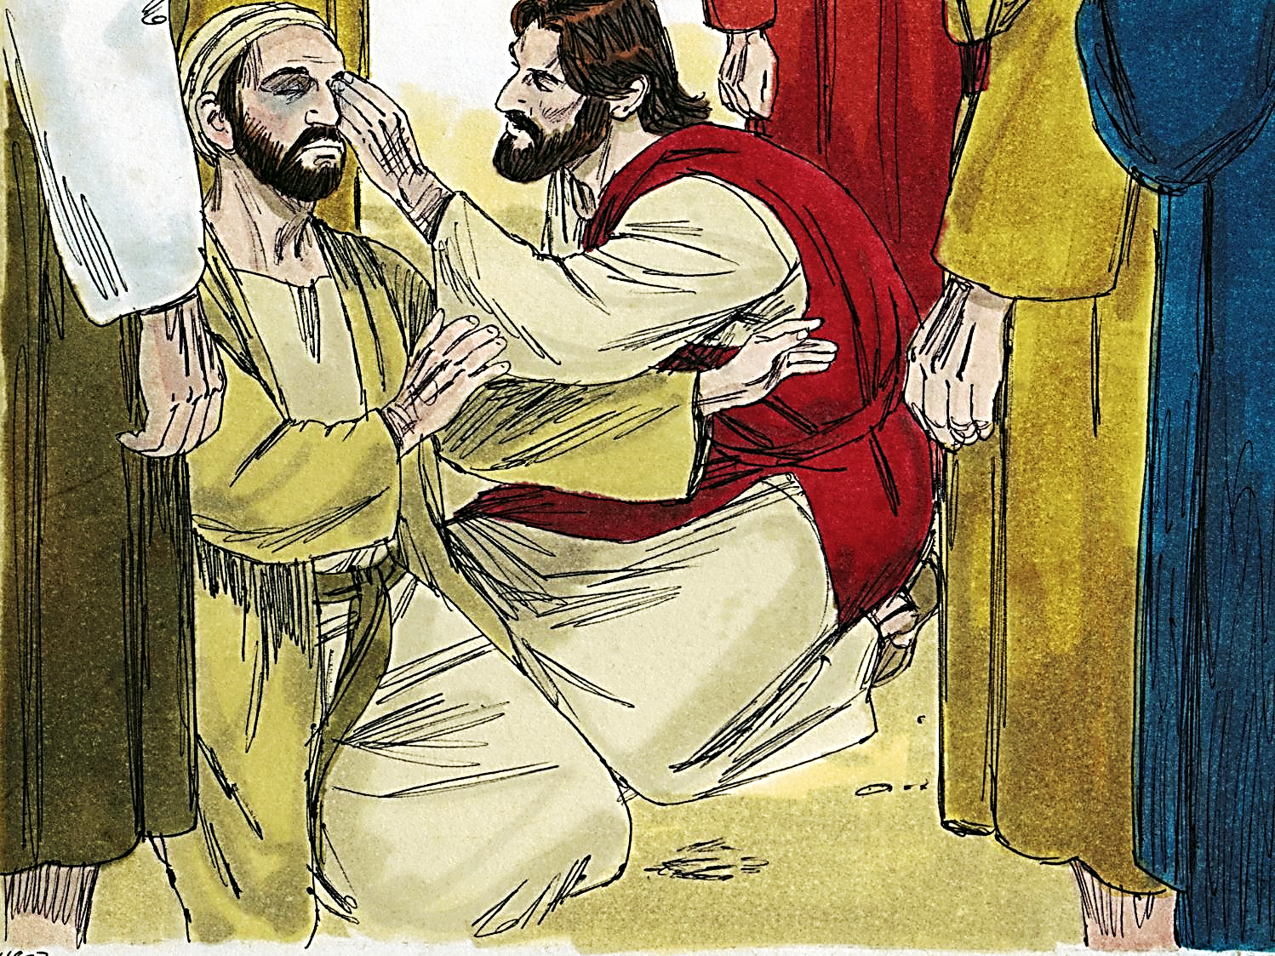


Unità 7: Dopo Giudea
Studio 24:
“Gesù cagiona controversia” (Giovanni 9:1-41)
18 marzo 2014
Iglesia Bíblica Bautista de Aguadilla
La Biblia Libro por Libro, CBP®

Slide 2
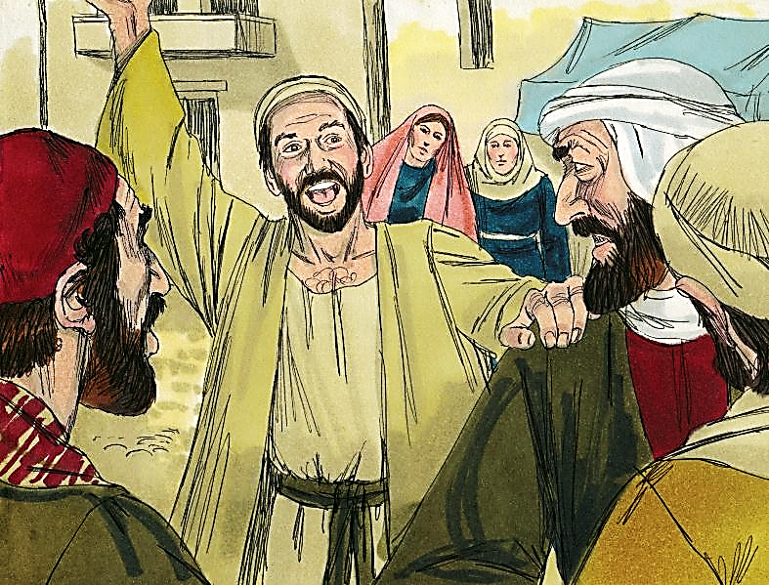
Contesto
Giovanni
  9:1-41
Testo fondamentale :
  9:1-7, 13-17,
  24-38

Slide 3
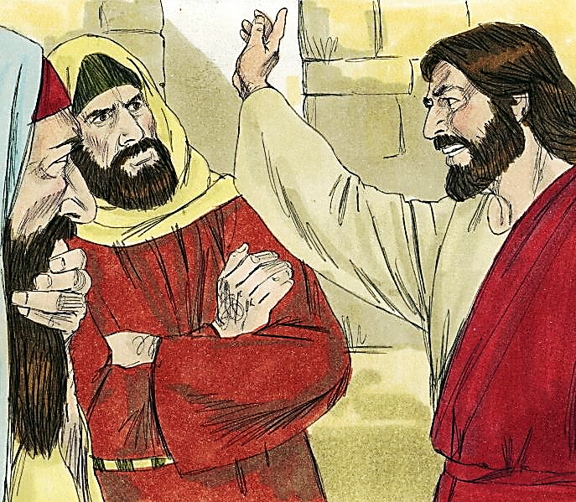
Testo chiave
“Gesù disse: «Io sono venuto in questo mondo per fare un giudizio, affinché quelli che non vedono vedano, e quelli che vedono diventino ciechi». ” (Giovanni 9.39, NVR)

Slide 4
Abbozzo dello Studio
Un uomo cieco riceve la vista (Giovanni 9:1-7)
Testimonianza dell’uomo guarito (Giovanni 9:13-17)
Un nuovo interrogatorio (Giovanni 9:24-34)
Il cieco guarito crede in Gesù (Giovanni 9:35-38)

Slide 5
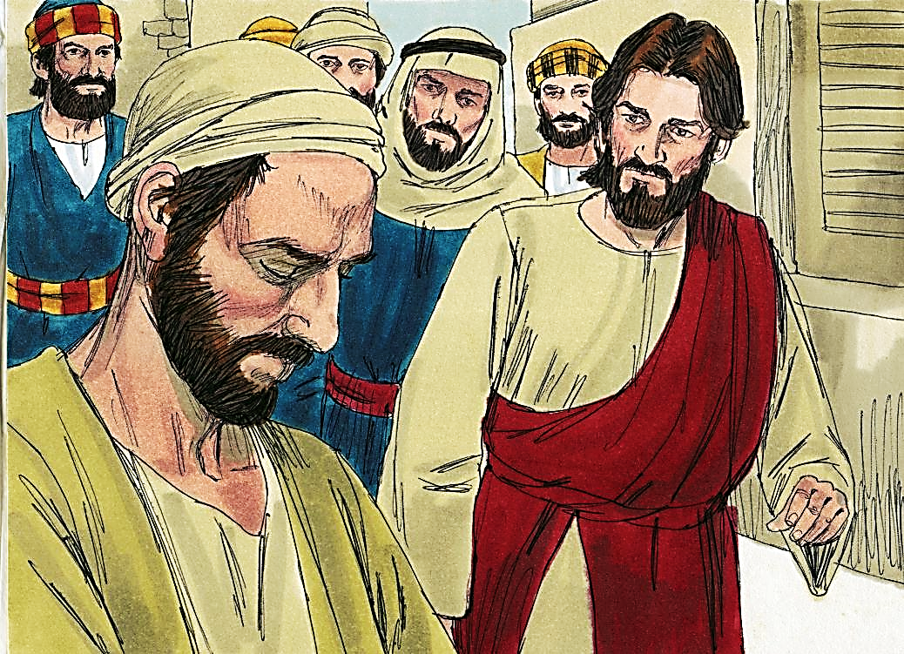
Un uomo cieco riceve la vista (Giovanni 9:1-7)
5

Slide 6
Un uomo cieco riceve la vista (Giovanni 9:1-7)
“Passando vide un uomo, che era cieco fin dalla nascita. I suoi discepoli lo interrogarono, dicendo: «Maestro, chi ha peccato, lui o i suoi genitori, perché sia nato cieco?» Gesù rispose: «Né lui ha peccato, né i suoi genitori; ma è così, affinché le opere di Dio siano manifestate in lui. Bisogna che io compia le opere di colui che mi ha mandato mentre è giorno; la notte viene in cui nessuno può operare...”
6

Slide 7
Un uomo cieco riceve la vista (Giovanni 9:1-7)
“... Mentre sono nel mondo, io sono la luce del mondo». Detto questo, sputò in terra, fece del fango con la saliva e ne spalmò gli occhi del cieco, e gli disse: «Va', làvati nella vasca di Siloe» (che significa «mandato»). Egli dunque andò, si lavò, e tornò che ci vedeva. ”
7

Slide 8
Un uomo cieco riceve la vista (Giovanni 9:1-7)
Dare vista ai Ciechi:
“per aprire gli occhi dei ciechi, per far uscire dal carcere i prigionierie dalle prigioni quelli che abitano nelle tenebre.” (Isaia 42.7, NVR; comparare con Lucca 4:18).
Conseguenze del peccato (v.2):
  Tradizioni ebree
“Gli empi sono sviati fin dal grembo materno, i bugiardi sono traviati fin dalla nascita.” (Salmi 58.3, NVR)

Slide 9
Un uomo cieco riceve la vista (Giovanni 9:1-7)
Gesù contesta, dandogli una terza alternativa e, alla volta, avvertendo contro il presumere che tutta avversità umana è il risultato di un peccato (vedere il dialogo fra Giobbe e suoi “amici”). D’altronde, non dichiara innocente né al cieco, né a suoi genitori. (Bartley et al)

Slide 10
Un uomo cieco riceve la vista (Giovanni 9:1-7)
Mentre è giorno:
  Giorno (luce) vs. Notte (oscuridad)
  Il giorno è tempo di opportunità – di ricevere Gesù come Salvatore.
  Notte es allusivo al tempo nel quale l’opportunità di ottenere la salvazione per l’anima non è disponibile.

Slide 11
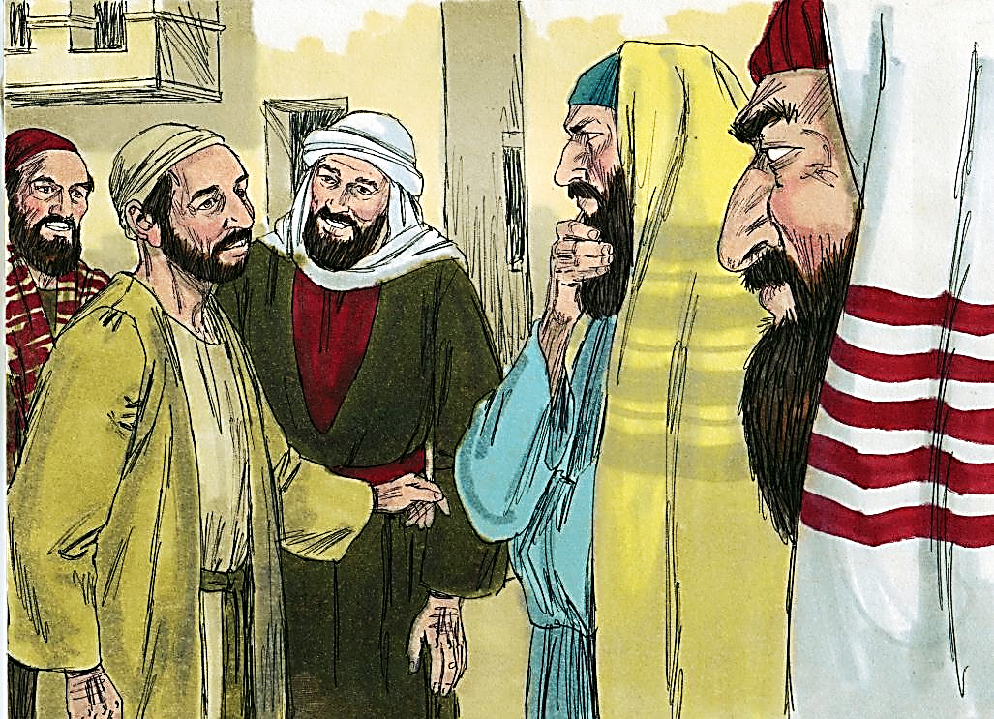
Testimonianza dell’uomo guarito (Giovanni 9:13-17)
11

Slide 12
Testimonianza dell’uomo guarito (Giovanni 9:13-17)
“Condussero dai farisei colui che era stato cieco. Or era in giorno di sabato che Gesù aveva fatto il fango e gli aveva aperto gli occhi. I farisei dunque gli domandarono di nuovo come egli avesse ricuperato la vista. Ed egli disse loro: «Mi ha messo del fango sugli occhi, mi sono lavato e ci vedo»...”
12

Slide 13
Testimonianza dell’uomo guarito (Giovanni 9:13-17)
“... Perciò alcuni dei farisei dicevano: «Quest'uomo non è da Dio perché non osserva il sabato». Ma altri dicevano: «Come può un peccatore fare tali miracoli?» E vi era disaccordo tra di loro. Essi dunque dissero di nuovo al cieco: «Tu, che dici di lui, poiché ti ha aperto gli occhi?» Egli rispose: «È un profeta».”
13

Slide 14
Testimonianza dell’uomo guarito (Giovanni 9:13-17)
Evidenze dell’opera di Dio
  I ciechi spirituali si resistiranno a vedere la mano del Signore operando.
  Preferiranno giustificare la sua ignoranza.
    Enfasi nel giorno sabato.
    Il loro legalismo gli ha portato a concludere che, malgrado la chiara dimostrazione di potere di Gesù, Lui doveva essere peccatore perché guariva nel giorno di riposo.
    Per alcuni la postura dei farisei era contraddittoria: Come può un uomo peccatore fare questi segni?
14

Slide 15
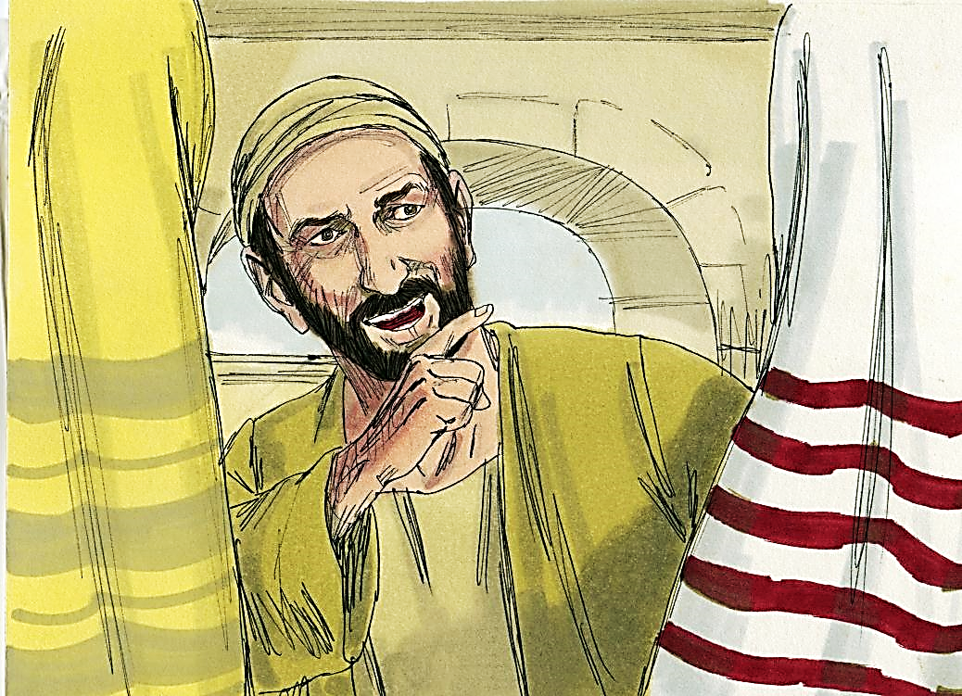
Un nuovo interrogatorio (Giovanni 9:24-34)
15

Slide 16
Un nuovo interrogatorio (Giovanni 9:24-34)
“Essi dunque chiamarono per la seconda volta l'uomo che era stato cieco, e gli dissero: «Da' gloria a Dio! Noi sappiamo che quest'uomo è un peccatore». Egli rispose: «Se egli sia un peccatore, non so; una cosa so, che ero cieco e ora ci vedo». Essi allora gli dissero: «Che cosa ti ha fatto? Come ti aprì gli occhi?» Egli rispose loro: «Ve l'ho già detto e voi non avete ascoltato; perché volete udirlo di nuovo? Volete forse diventare suoi discepoli anche voi?»...”
16

Slide 17
Un nuovo interrogatorio (Giovanni 9:24-34)
“...Essi lo insultarono e dissero: «Sei tu discepolo di costui! Noi siamo discepoli di Mosè. Noi sappiamo che a Mosè Dio ha parlato; ma in quanto a costui, non sappiamo di dove sia». L'uomo rispose loro: «Questo poi è strano: che voi non sappiate di dove sia; eppure mi ha aperto gli occhi! ...”
17

Slide 18
Un nuovo interrogatorio (Giovanni 9:24-34)
“…Si sa che Dio non esaudisce i peccatori; ma se uno è pio e fa la volontà di Dio, egli lo esaudisce. Da che mondo è mondo non si è mai udito che uno abbia aperto gli occhi a uno nato cieco. Se quest'uomo non fosse da Dio, non potrebbe fare nulla». Essi gli risposero: «Tu sei tutto quanto nato nel peccato e insegni a noi?» E lo cacciarono fuori.”
18

Slide 19
Un nuovo interrogatorio (Giovanni 9:24-34)
Di nuovo fredda
  Hanno chiesto di nuovo all’uomo già guarito e hanno udito la stessa testimonianza di parte del exciego (9:27–33).
  Né vedendo, né udendo, sono rimasti convinti.
  La verità è que non volevano accettare l’evidenza del miracolo, e meno alla persona che l’ha fatto.
  Finalmente, hanno scomunicato il cieco.
  (Platt)
19

Slide 20
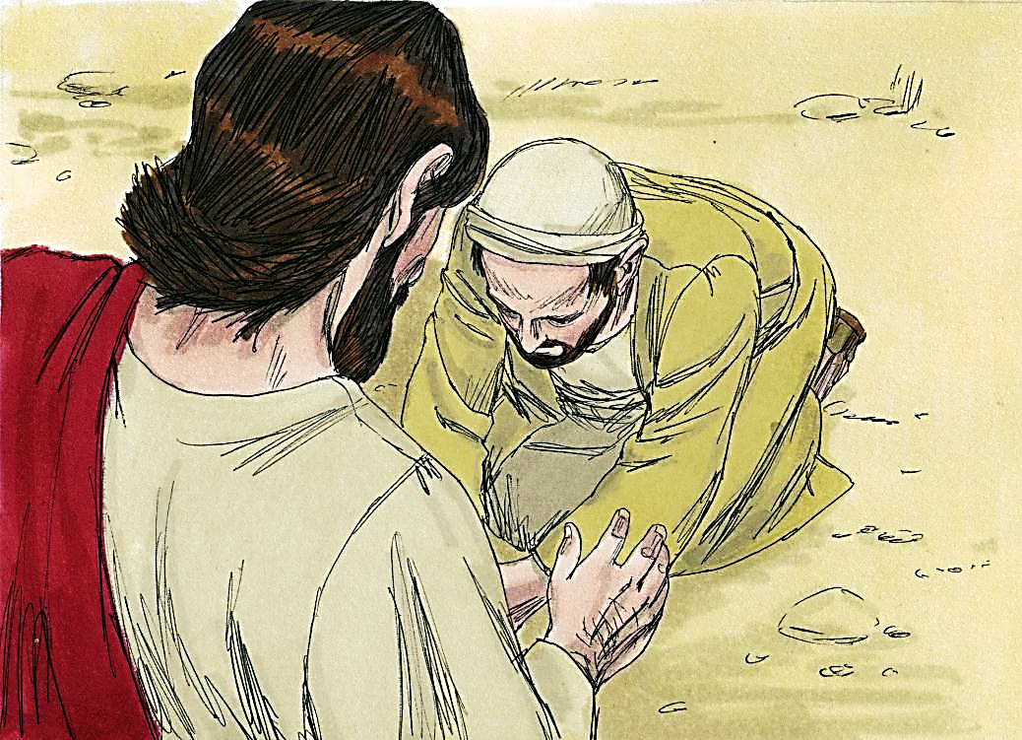
Il cieco guarito crede in Gesù (Giovanni 9:35-38)
20

Slide 21
Il cieco guarito crede in Gesù (Giovanni 9:35-38)
“Gesù udì che lo avevano cacciato fuori; e, trovatolo, gli disse: «Credi nel Figlio dell'uomo?» Quegli rispose: «Chi è, Signore, perché io creda in lui?» Gesù gli disse: «Tu l'hai già visto; è colui che parla con te, è lui». Egli disse: «Signore, io credo». E l'adorò.”
21

Slide 22
Il cieco guarito crede in Gesù (Giovanni 9:35-38)
Quando il che era cieco gli ha chiesto che si identificasse, Il Signore disse: “… è colui che parla con te, è lui” (v. 37).
  Felice, l’uomo ha fatto ciò che chiunque che si confronta con questa verità avrebbe fatto: ha creduto e l’ha adorato (9:38).
  Quello era precisamente la reazione che Cristo voleva e cercava dalla nazione.
  Nonostante, “… 11 È venuto in casa sua e i suoi non l'hanno ricevuto; ” (Giovanni 1:11). (Platt)
22

Slide 23
Aplicazioni
Una fede ragionata– fede che senza dubbio sarà una fede matura y responsablie che conduca ad una adoración vera.

Slide 24
Aplicazioni
L’uomo prima della religione – Gesù insegna che la religione può essere un ostacolo per conoscerlo davvero; Egli desidera porre in primo luogo le necessità delle persone.

Slide 25
Aplicazioni
Coraggio nella nostra testimonianza
– è necessario seguire l’esempio del cieco di nascita, chi s’è armato di valore per correggere i farisei, ed ha deciso seguire Gesù.

Slide 26
Bibliografia
  Bartley, James et al. Comentario bı́blico mundo hispano: Juan. 1. ed. El Paso, TX: Editorial Mundo Hispano, 2004.
  Carson, D.A. et al. Nuevo comentario Bı́blico: Siglo veintiuno. electronic ed. Miami: Sociedades Bı́blicas Unidas, 2000.
Douglas, J.D. Nuevo Diccionario Biblico : Primera Edicion. Miami: Sociedades Bı́blicas Unidas, 2000.
  Hendriksen, William. Comentario al Nuevo Testamento: El Evangelio según San Juan. Grand Rapids, MI: Libros Desafío, 1981.
Lockward, Alfonso. Nuevo Diccionario De La Biblia. Miami: Editorial Unilit, 2003.
Nelson, Wilton M. y Juan Rojas Mayo, Nelson Nuevo Diccionario Ilustrado De La Biblia, electronic ed. Nashville: Editorial Caribe, 2000, c1998.
Palau, Luis. Comentario bı́blico del continente nuevo: San Juan I. Miami, FL: Editorial Unilit, 1991.
  Platt, Alberto T. Estudios Bı́blicos ELA: Para que creáis (Juan). Puebla, Pue., México: Ediciones Las Américas, A. C., 1995.
Stanton, Ted O., et al, eds. El Expositor Bíblico: La Biblia, Libro por Libro, Maestros de jóvenes y Adultos, Volumen 7. 3ra Ed. El Paso, Texas: Casa Bautista de Publicaciones, 2001, c1997. 175-181.
Vine, W.E. Vine Diccionario Expositivo De Palabras Del Antiguo Y Del Nuevo Testamento Exhaustivo, electronic ed. Nashville: Editorial Caribe, 2000, c1999.
http://www.dsmedia.org/resources/illustrations/sweet-publishing/ (imágenes).
http://st-takla.org/Gallery/Bible/Illustrations/Bible-Slides/OT/Hosea.html
26
Notes:
26

Slide 27
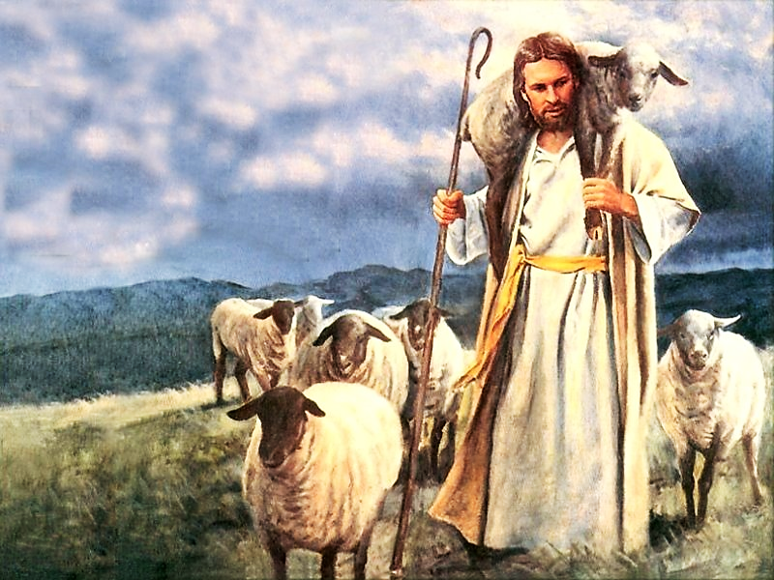
Prossimo Studio (Libro 7)
Unità 7: Dopo Giudea
Studio 25: “Gesù è il Cristo”
(Giovanni 10:1-42)
25 marzo 2014

Slide 28


